Slide 2
Ġita
poeżija
ta’
Trevor Zahra

Slide 3
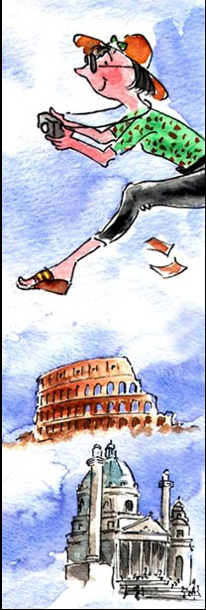
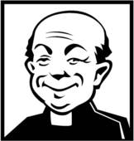
Ġita
Ziti Mandy marret ġita
Ma’ Dun Bert il-kappillan,
Waslu Ruma l-Ħadd filgħodu
Fis-sagħtejn kienu Milan.

Slide 4
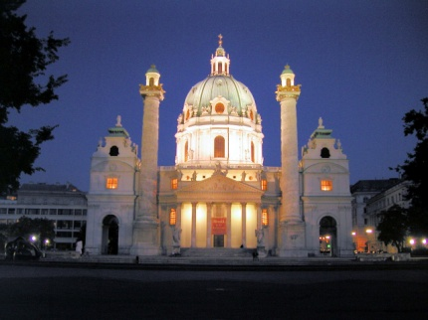
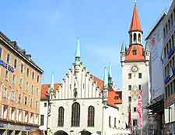
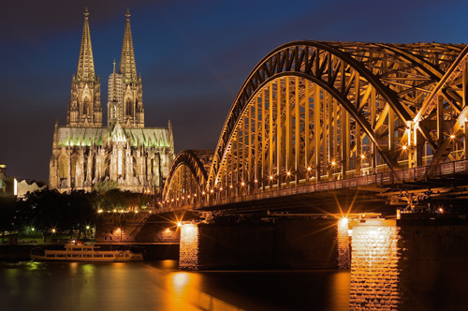
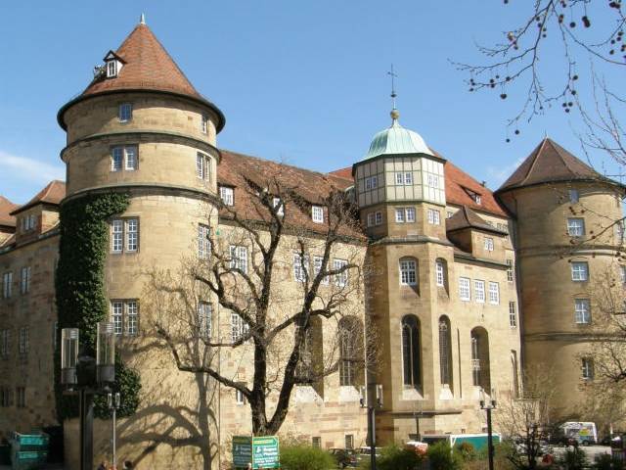
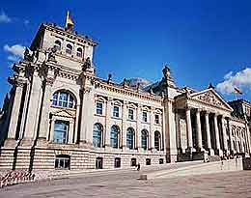
Ġita
Sebħu t-Tnejn ġol-belt ta’ Vjenna,
Iżda xejn ma tilfu ħin,
Sa fl-għaxija kienu Munich,
Stutgart, Frankfurt u Berlin!

Slide 5
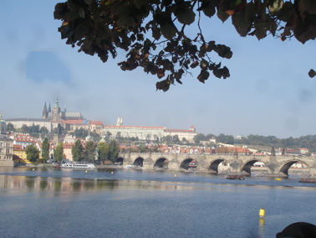
Ġita
Wiċċha vampa z-zija Mandy
Tiġri w tagħqad daqs żugraga, Klikk-klikk-klikk-ritratt war’ieħor Sabet ruħha ġo nofs Praga.

Slide 6
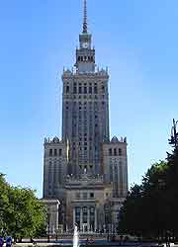
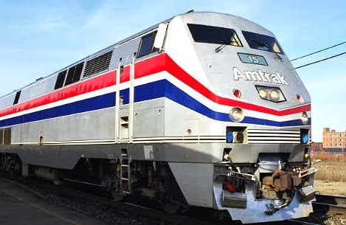
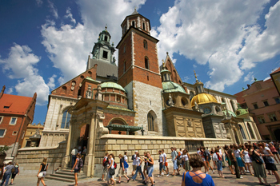
Ġita
U t-trejn sejjer -- dejjem sejjer... “Dritt lejn Warsaw nivvjaġġaw! Ġa rajnieh! Tlaqnieh warajna!
W issa ġbidna lejn Krakaw!”

Slide 7
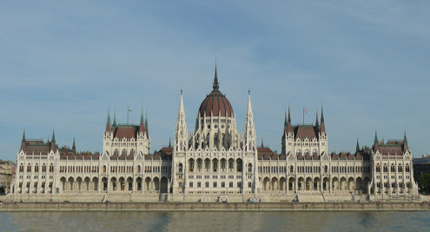
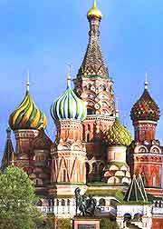
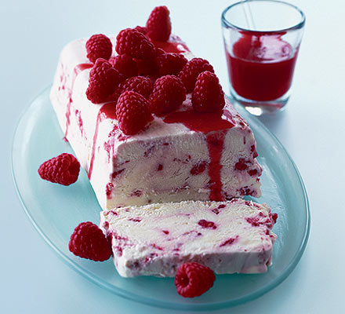
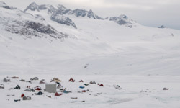
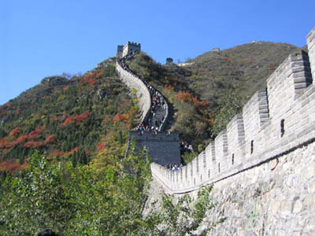
Ġita
Ħadu l-breakfast l-Ungerija,
F’Moska kielu ikla bnina,
Min-North Pole xtraw semi-freddo
U fl-għaxija raqdu ċ-Ċina.

Slide 8
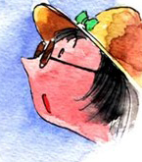
Ġita
“Dak il-ġmiel,” iz-zija qalet,
“Biex tarah trid seb’għajnejn!”
(Għalkemm qattgħet din il-ġita
Nofs fil-kowċ u nofs fit-trejn!)
U ġiet lur’għarqana xraba,
U b’nifisha daqsxejn fgat;
Iżda qalet li f’dil-ġita
Kważi d-dinja kollha rat!

Slide 9
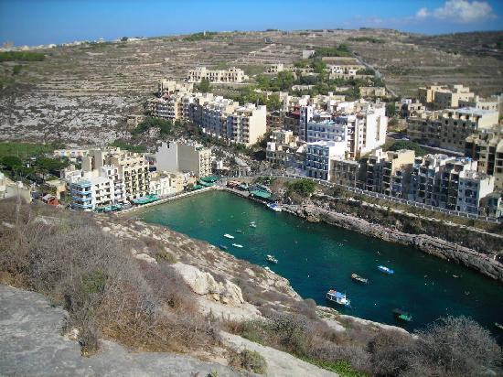
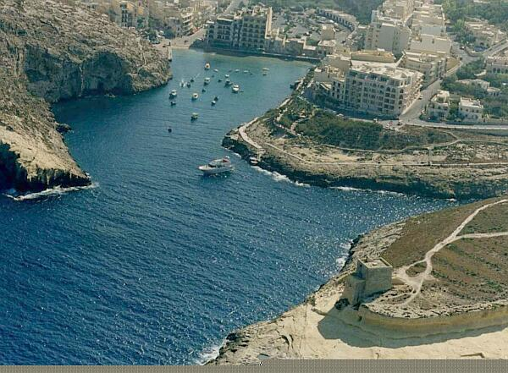
Ġita
U għalhekk, għas-sena d-dieħla
Ġa ppjanat, iz-zija Mandy
Illi s-sajf tmur tqattgħu kollu
Għall-mistrieħ ġo flat ix-Xlendi.

Slide 11
Ġita
Ziti Mandy marret ġita
Ma’ Dun Bert il-kappillan,
Waslu Ruma l-Ħadd filgħodu
Fis-sagħtejn kienu Milan.

Slide 12
Ġita
Ziti Mandy marret ġita
Ma’ Dun Bert il-kappillan,
Waslu Ruma l-Ħadd filgħodu
Fis-sagħtejn kienu Milan.
A
B
Ċ
B
Strofa
ta’ 4 versi –
kwartina
il-kliem kappillan + Milan
jirrimaw (jaqblu fil-ħoss) – rima mqabbża = A B Ċ B

Slide 13
Ġita
Zi-ti-Man-dy-mar-ret ġi-ta
Ma’-Dun-Bert-il-kap-pil-lan,
Was-lu-Ru-mal-Ħadd-fil-għo-du
Fis-sagħ-tejn-kie-nu-Mi-lan.
= 8 sillabi
= 7 sillabi
= 8 sillabi
= 7 sillabi
Mela t-tul tal-versi huma:
l-ewwel u t-tielet vers - tat-tmienja – OTTONARJI
it-tieni u r-raba’ - tas-sebgħa – SETTENARJI
Dan it-tip ta’ versi nsibuh f’kull strofa ta’ din il-poeżija.

Slide 14
